Slide 1
Частная анатомия отделов ЦНС

Slide 2
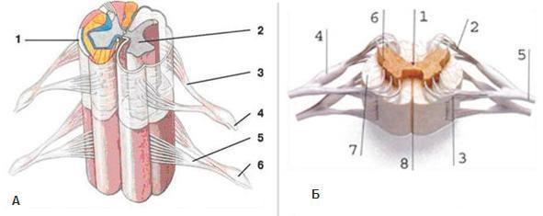
Схема структур спинного мозга
А: 1 – оболочки спинного мозга; 2 – серое вещество; 3 – задний корешок; 4 – спинномозговой нерв; 5 – передний корешок; 6 – нервный узел;
Б: 1 – центральный канал; 2 – задний корешок спинномозгового нерва; 3 – передний корешок спинномозгового нерва; 4 – позвоночный нервный узел; 5 – спинномозговой нерв; 6 – серое вещество; 7 – белое вещество; 8 – передняя срединная борозда
https://yandex.ru/video/preview/1076774231946744318

Slide 3
Сегменты спинного мозга
Спинной мозг содержит 31 сегмент:
8 шейных – CI – CVIII (от лат. cervicalis (шейный)),
12 грудных – ThI – ThXII, (от лат. thoracicus (грудной),
5 поясничных – LI - LV (от лат. lumbalis (поясничный),
5 крестцовых – SI – SV (от лат. sacralis (крестцовый),
1 копчиковый – Cо (от лат. coccygeus (копчиковый).
Из каждого сегмента спинномозговые нервы, образованные объединением заднего сенсорного и переднего моторных корешков, идут в обе стороны

Slide 4
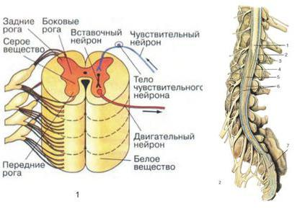
Схема образования спинномозговых нервов (1) и расположения спинного мозга (2)
1 – мозговой конус;
2 – паутинная оболочка спинного мозга;
3 – подпаутинное пространство;
4 – твердая оболочка спинного мозга;
5 – терминальная нить;
6, 7 – конский хвост

Slide 5
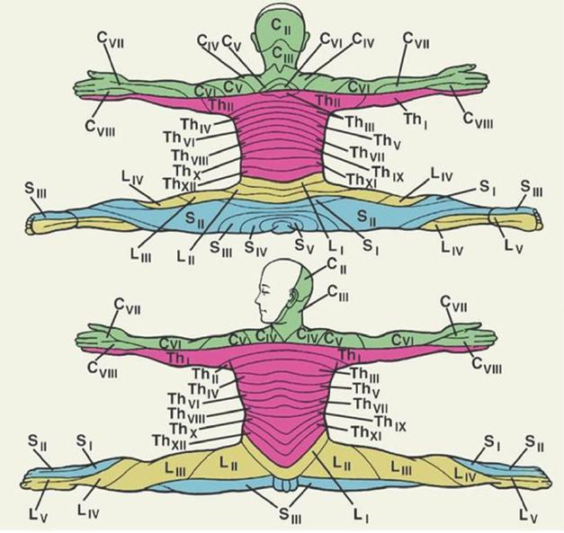
Схема дерматомов тела

Slide 6
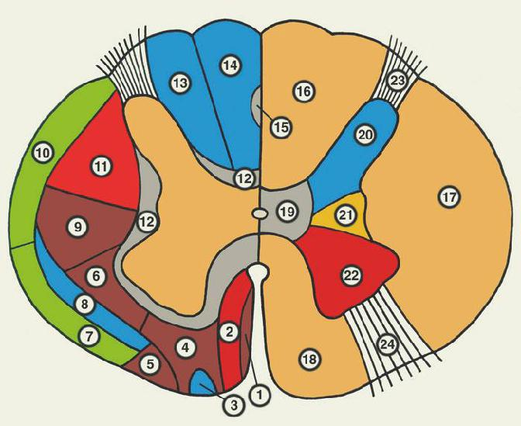
Схема проводящих путей
1 – покрышечно-спинномозговой путь; 2 – передний корково-спинномозговой путь; 3 – передний спиноталамический путь; 4 – преддверно-спинномозговой путь; 5 – оливо-спинномозговой путь; 6 – ретикуло-спинномозговой путь; 7 – передний спиномозжечковый путь; 8 – латеральный спиноталамический путь; 9 – красноядерно-спинномозговой путь; 10 – задний спиномозжечковый путь; 11 – латеральный корково-спинномозговой путь; 12 – собственные пучки спинного мозга; 13 – клиновидный пучок; 14 – тонкий пучок; 15 – овальный пучок; 16 – задний канатик; 17 – боковой канатик; 18 – передний канатик: 19 – промежуточное вещество; 20 – задний рог; 21 – боковой рог; 22 – передний рог; 23 – задний корешок; 24 – передний корешок

Slide 7
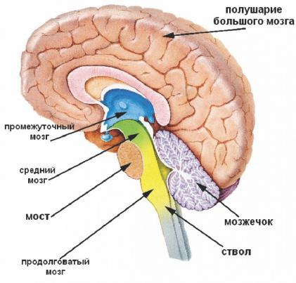
Строение ствола мозга
https://yandex.ru/video/preview/14338595549003812059

Slide 8
Функции черепномозговых нервов
№№ | Название | Афферентный / эфферентный | Специфическая функция
I | Обонятельный | Афферентный | Обоняние
II | Зрительный | Афферентный | Зрение
III | Глазодвигательный | Афферентный | Передача информации от глазодвигательных мышц
 |  | Эфферентный | Движения глаз, сужение зрачка и изменение формы хрусталика
IV | Блоковый | Эфферентный Афферентный | Движения глаз, передача ин формации от глазодвигательных мышц
V | Тройничный | Афферентный | Чувствительность лица
 |  | Эфферентный | Жевание
VI | Отводящий | Афферентный | Передача информации от глазодвигательных мышц -
 |  | Эфферентный | Движения глаз
VII | Лицевой | Эфферентный | Движения мимических мышц лица, выделение слюны и слез
 |  | Афферентный | Вкусовая чувствительность передних 2/3 языка -
VIII | Слуховой (вестибулокохлеарный) | Афферентный | Слух, чувство равновесия
IX | Языкоглоточный | Афферентный | Вкусовая чувствительность задней 1/3 языка и неба, сведения о газовом составе артериальной крови
 |  | Эфферентный | Выделение слюны, глотание
X | Блуждающий | Афферентный | Регуляция сокращений гладких мышц внутренних органов и выделения секретов пищеварительных желез
 |  | Эфферентный
XI | Добавочный | Афферентный | Передача информации от мышц шеи
XII | Подъязычный | Эфферентный | Движения языка
 |  | Афферентный | Передача информации от мышц языка

Slide 9
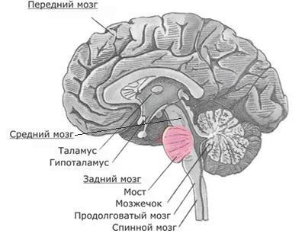
Расположение варолиева моста

Slide 10
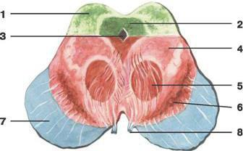
Средний мозг в разрезе
1 - крыша среднего мозга;
2 – центральное серое вещество;
3 – водопровод мозга;
4 – покрышка;
5 – красное ядро;
6 – черное вещество;
7 – ножка мозга;
8 – глазодвигательный нерв

Slide 11
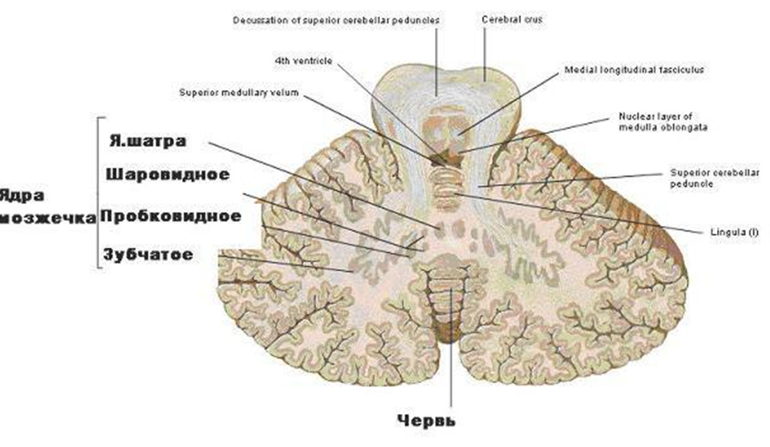
Ядра мозжечка
https://yandex.ru/video/preview/14414991231729427774

Slide 12
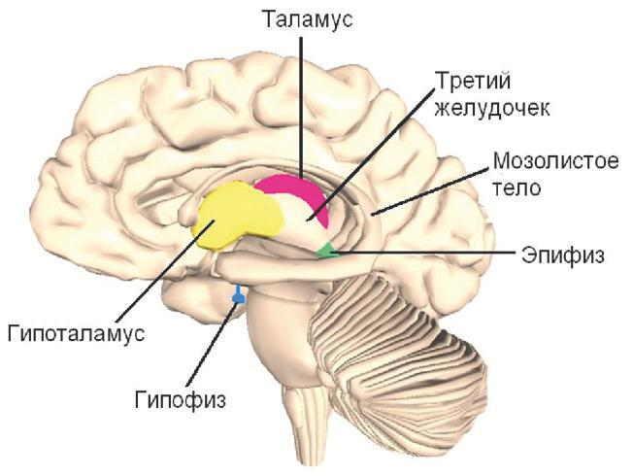
Промежуточный мозг
https://yandex.ru/video/preview/14338595549003812059

Slide 13
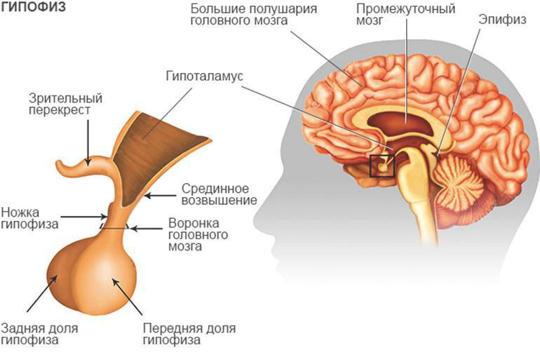
Расположение гипоталамуса и гипофиза

Slide 14
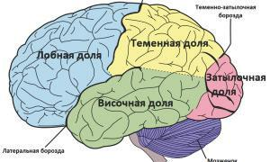
Строение конечного мозга
Доли полушарий
https://yandex.ru/video/preview/5948711903353855662

Slide 15
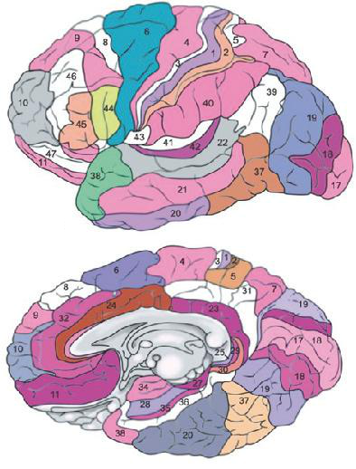
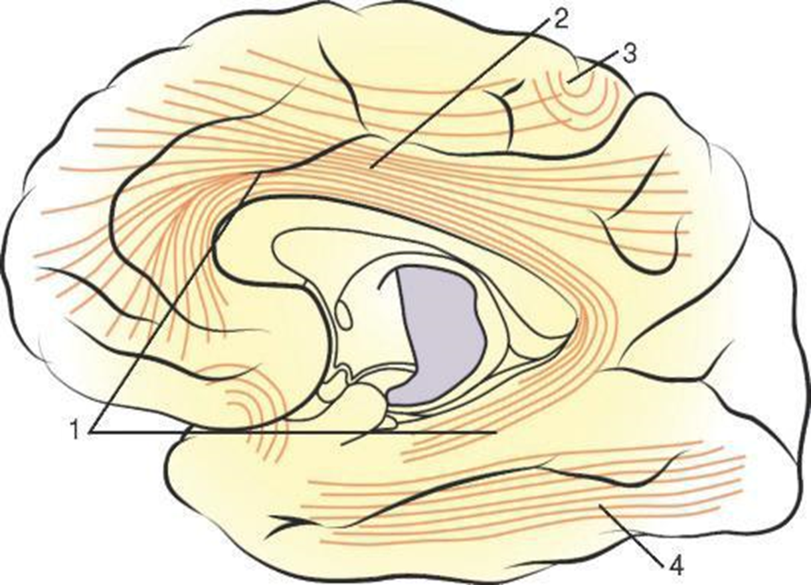
Поля по Бродману
Расположение пучков ассоциативных волокон белого вещества правого полушария большого мозга, медиальная поверхность:
1 – пояс; 2 – верхний продольный пучок; 3 – дугообразные волокна большого мозга; 4 – нижний продольный пучок

Slide 16
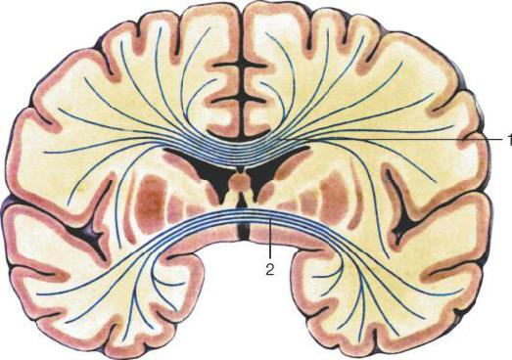
Комиссуральные волокна мозолистого тела (1) и передней спайки (2) большого мозга на разрезе во фронтальной полости

Slide 17
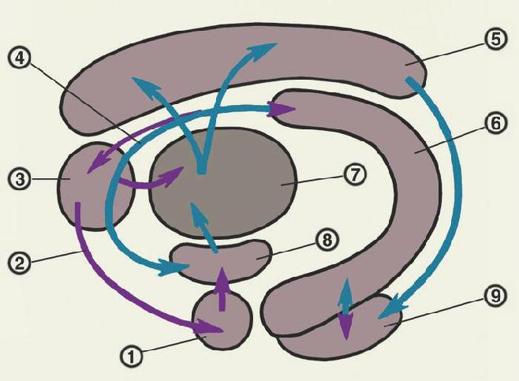
Морфофункциональная характеристика лимбической системы – схема взаимодействия структур круга Пейпса
1 – амигдалоидная область; 2 – обонятельная система; 3 – перегородка; 4 – свод; 5 – поясная извилина; 6 – гиппокамп; 7 – переднее ядро таламуса; 8 – гипоталамус; 9 – энторинальная кора; синими стрелками обозначены морфологические связи круга Пейпса, фиолетовыми – связи, не входящие в него
https://yandex.ru/video/preview/4730899571882029475

